Slide 1
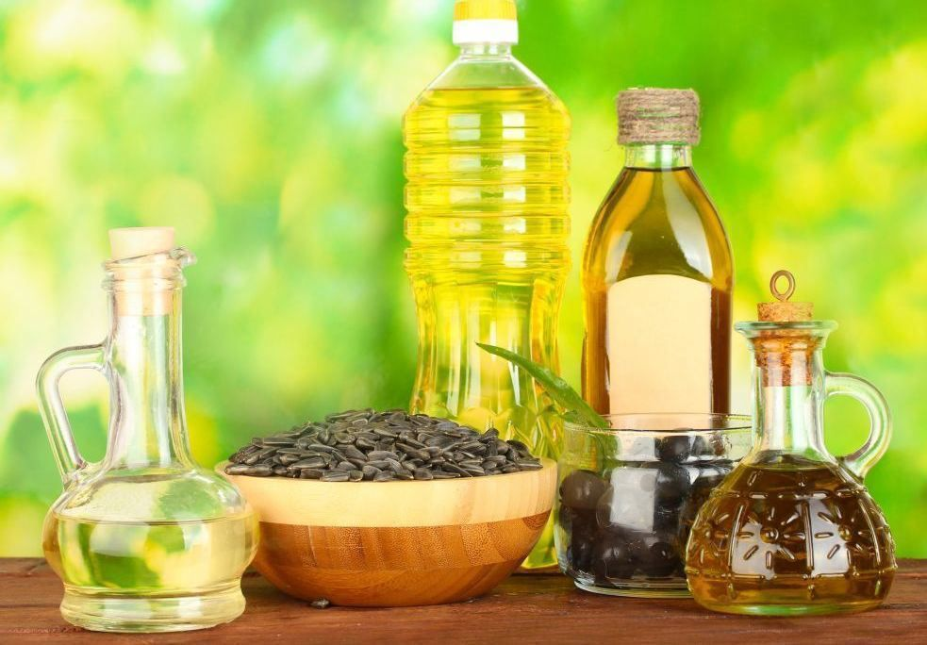
ФАЛЬСИФІКАЦІЯ ОЛІЙ ТА СУЧАСНІ МЕТОДИ ЇЇ ВИЯВЛЕННЯ

Slide 2
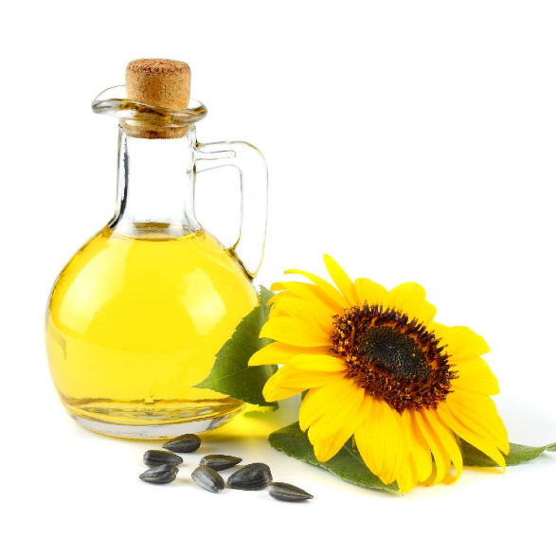
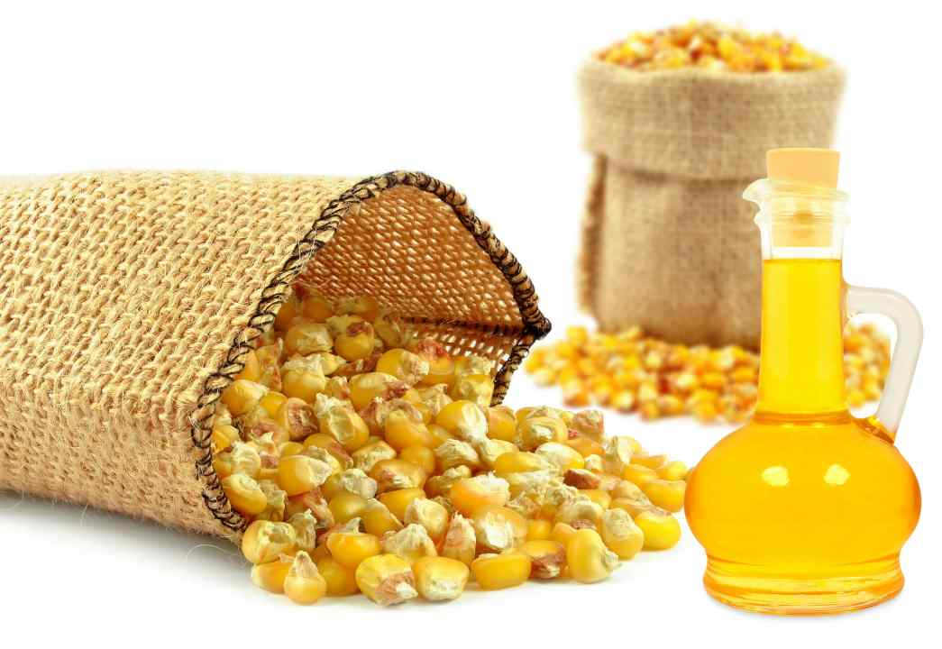
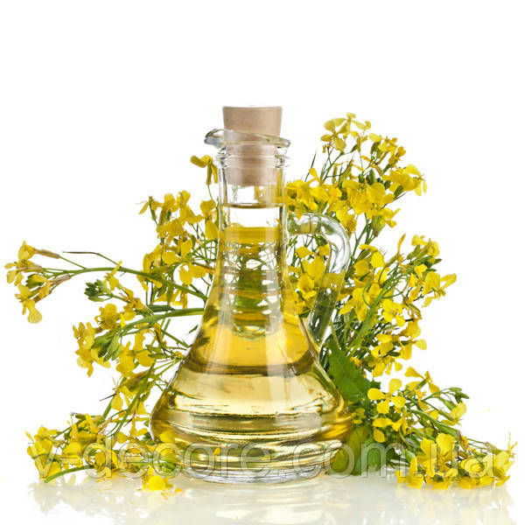
Основні традиційні українські рослинні олії
Соняшникову олію отримують з насіння соняшнику методом пресування і екстрагування. За якістю її ділять на три сорти - вищий, 1-й, 2-й. Гідратовану олію виробляють вищого, 1-го і 2-го сортів.
Рафіновану олію випускають недезодоровану і дезодоровану. Дезодорована олія за смаком і запахом є знеособлениою, недезодорірована має виражений смак і запах соняшникового насіння, олія прозора, не містить домішок. Для поставки в торгівельні мережі та на підприємства громадського харчування призначається дезодорована рафінована соняшникова олія.
Кукурудзяну олію одержують із зародків кукурудзи. Вона містить велику кількість корисних супутніх речовин, а вміст лінолієвої кислоти досягає до 50%. Виробляють кукурудзяну олію нерафіновану, рафіновану дезодоровану і рафіновану недезодоровану. У реалізацію надходить тільки рафінована олія. Використовується в хлібопекарській промисловості, для приготування майонезів, для заправки салатів і смаження продуктів.
Ріпакову олію виготовляють з насіння ріпаку. Вчені назвали ріпакову олію «північною оливковою» олією, так як вона за своїми біохімічними властивостями не відстає від оливкової, а щодо окремих елементів навіть перевершує її. Ріпакова олія містить багато ненасичених жирних кислот: поліненасичені кислоти (лінолева кислота - Омега 6, ліноленова кислота - Омега 3) і мононенасичені кислоти (олеїнова кислота - Омега 9). Харчова ріпакова олія володіє приємним горіховим ароматом і характерним смаком, а її колір може бути від жовтого до коричневого. Для реалізації в торгівельну мережу та на підприємства громадського харчування призначається рафінована олія.

Slide 3
Так як ринок олійножирової продукції є одним з найбільш висококонкурентних, а рослинні олії це продукт першої необхідності – тому даний продукт часто піддається фальсифікації.
Відсутність суворого контролю та відповідних нормативно-правових документів, одноманітність використання термінів, визначень, класифікації, маркування і ідентифікації призводить до росту потоку фальсифікованої продукції, а також до порушення вимог законодавчих актів, масових скарг громадян-споживачів та добросовісних товаровиробників у зв’язку з придбанням товарів неналежної якості.
Тому ситуація, яка склалася на ринку в зв’язку з розповсюдженням фальсифікованої олійножирової продукції, викликає велику стурбованість у всіх вітчизняних та зарубіжних добросовісних підприємців та споживачів.
Прагнення населення до здоровішого способу життя, породило проблему повернення до натуральності харчових продуктів.
У зв’язку з цим, головним питанням сьогодення є проведення суворого контролю за якістю та справжністю споживаємої олійножирової продукції та мінімізувати надходження на ринок фальсифікованої продукції.

Slide 4
Способи та методи фальсифікації рослинних олій
Фальсифікація рослинних олій
Асортиментна
може відбуватися за рахунок: пересортиці; підміни одного виду олії іншим
Кількісна
обважування, обмір
Інформаційна
це обман споживача за допомогою неточної або спотвореної
інформації про продукт
Якісна
може досягатися такими способами: порушення технології виробництва; порушення рецептурного складу; порушення технології очищення
Фальсифікацію рослинних олій умовно можна поділити на дві групи: «груба», коли вміст інших компонентів більше 20% та «тонка», коли частка останніх – менше 20%.

Slide 5
Способи фальсифікації рослинних олій
Найбільш поширеним способом фальсифікації рослинної олії є часткова заміна олії більш дешевими видами: оливкової – ріпаковою або соняшниковою, кукурудзяної - соєвою, соняшникової - бавовняною; часткова заміна олії вищого сорту олією більш низького сорту.
При цьому різко падає її харчова цінність за рахунок відносного зменшення складу ненасичених жирних кислот і збільшення складу баластних речовин.
Встановити фальсифікат за смаком, кольором, консистенцією практично не можливо. Тому, для визначення фальсифікації, проводяться достатньо складні лабораторні дослідження.

Slide 6
Методи встановлення фальсифікації рослинних олій
Якісні реакції (якісною реакцією на бавовняну олію є реакція з розчином азотнокислого срібла; якісною реакцією на кунжутну олію є реакція з розчином сахарози в соляній кислоті; якісною реакцією на ріпакову олію є реакція з оцтовокислим свинцем; про чистоту оливкової олії – по елаідінової реакції)
Відповідність показникам, які притаманні даній рослинній олії, згідно нормативним документам на продукти (при фальсифікації оливкової олії ріпаковою, соняшниковою або соєвою олією показник заломлення, а також щільність збільшуються. При фальсифікації кукурудзяної олії соєвою показник заломлення істотно зростає. При фальсифікації соняшникової олії бавовняною – збільшується щільність)
Визначення жирнокислотного складу
Визначення складу стеролових фракцій.

Slide 7
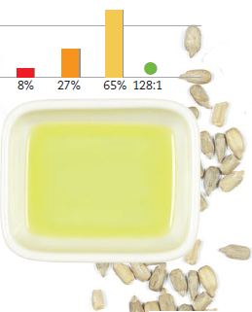
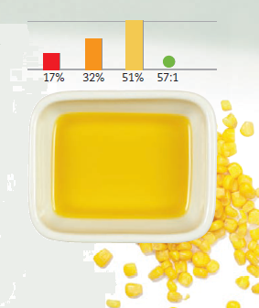
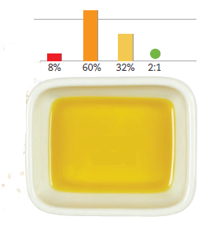
Визначення жирнокислотного спектру – один з найбільш ефективних методів встановлення фальсифікації рослинних олій.
Кожна рослинна олія за своїм жирнокислотним складом – унікальна.
На відміну від тваринних жирів у складі рослинних олій переважають ненасичені жирні кислоти , особливо ω3/ω6 кислоти.
Ця, свого роду "візитна картка" дає можливість однозначно ідентифікувати різні види олій та встановити їх фальсифікацію.
Соняшникова олія
Кукурудзяна олія
Ріпакова
олія

Slide 8
Жирнокислотний спектр традиційних рослинних олій згідно нормативної документації
ДСТУ 4492-2005 Олія соняшникова. Технічні умови
ДСТУ 8808-2003 Олія кукурудзяна. Технічні умови
ДСТУ 8175:2015 Олія ріпакова. Технічні умови
CODEX STAN 210-1999
Жирна кислота | Масова частка жирних кислот в оліях, %
 | Ріпакова з масовою часткою ерукової кислоти не більше 5%
С14:0 міристинова кислота | До 0,3
С16:0 пальмітинова кислота | 2,5 – 6,5
С16:1 пальмітолеїнова кислота | До 0,6
С18:0 стеаринова кислота | 0,8 - 2,5
С18:1 олеїнова кислота | 50,0 – 65,0
С18:2 лінолева кислота | 15,0 – 25,0
С18:3 ліноленова кислота | 7,0 – 15,0
С20:0 арахінова кислота | 0,1 – 2,5
С20:1 гондоїнова кислота | 0,1 – 4,0
С20:2 ейкозадієнова кислота | До 1,0
С22:0 бегенова кислота | До 1,0
С22:1 ерукова кислота | До 5,0
С22:2 докозадієнова кислота | До 0,5
С24:0 лігноцеринова кислота | До 0,2
С24:1 селахолева кислота | До 0,5
Жирна кислота | Масова частка жирних кислот в оліях, %
 | Кукурудзяна | Соняшникова
С12:0 лауринова кислота | До 0,3 | -
С14:0 міристинова кислота | До 0,3 | До 0,2
С16:0 пальмітинова кислота | 9,0 – 14,0 | 5,6 – 7,6
С16:1 пальмітолеїнова кислота | До 0,5 | До 0,3
С18:0 стеаринова кислота | 0,5 – 4,0 | 2,7 – 6,5
С18:1 олеїнова кислота | 24,0 – 42,0 | 14,0 – 39,4
С18:2 лінолева кислота | 34,0 – 62,0 | 18,3 – 74,0
С18:3α ліноленова кислота | До 2,0 | До 0,2
С20:0 арахінова кислота | До 1,0 | 0,2 – 0,4
С20:1 гондоїнова кислота | До 0,5 | До 0,2
С22:0 бегенова кислота | До 0,5 | 0,5 – 1,3
С22:1 ерукова кислота | - | До 0,2
С22:2 докозадієнова кислота | - | До 0,3
С24:0 лігноцеринова кислота | До 0,5 | 0,2 – 0,3

Slide 9
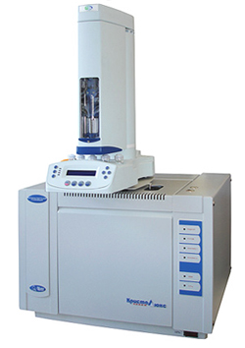
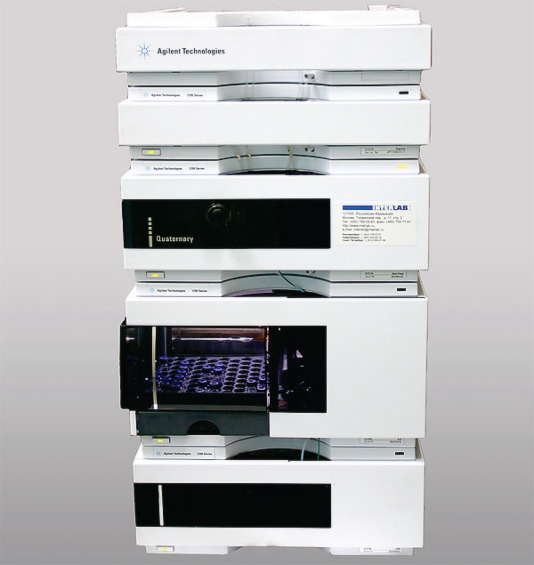
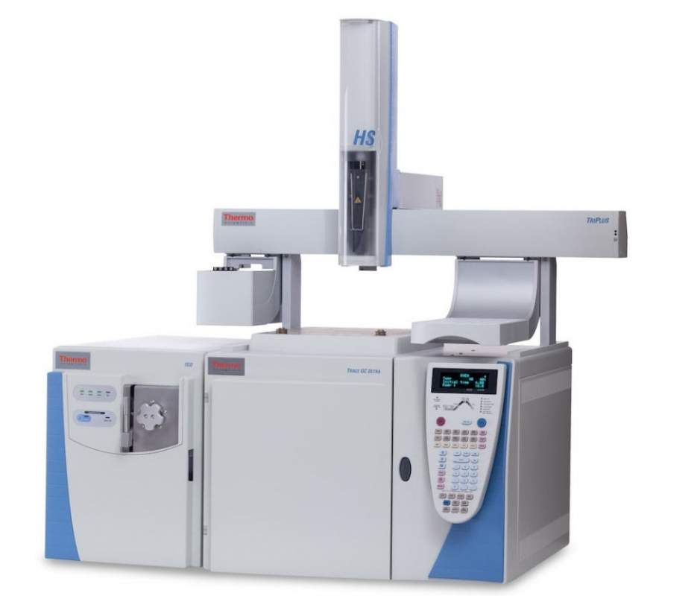
При аналізі «профілю ліпідів» рослинних олій досить широко використовуються як газова хроматографія (ГХ), так і рідинна (ВЕРХ).
Розділення ліпідних компонентів олій у ВЕРХ можна проводити і без попередньої пробопідготовки, використовуючи варіант з зверненими фазами (ОФ ВЕРХ) і неполярним розчинником. Єдиним ускладненням цього методу є те, що для ідентифікації піків доводиться використовувати неселективні детектори, зокрема, детектор світлорозсіювання (ELSD). Такий детектор не володіє лінійністю відгуку, та з метою усунення цього недоліку використовують добавки в зразок холестерину, що утворює молекулярні асоціати з триацилгліцеролами, а також нітрату срібла для підвищення чутливості аналізу.
Відомо і використання мас-спектрометричних детекторів з тією ж метою.
Одним з основних методів ідентифікації рослинних олій за жирнокислотним і стероловим складом та встановлення їх фальсифікації є газохроматографічний метод.
Аналіз проводять на газових хроматографах з полумיяно- іонізаційним детектором з використанням високополярних капілярних колонок, з наступним зіставленням даних з стандартним складом, який приведений в нормативній документації на продукт.

Slide 10
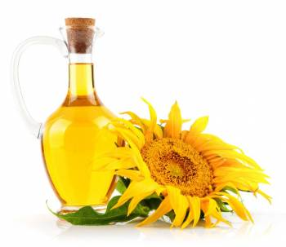
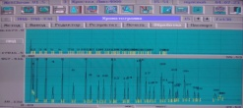
Газохроматографічний аналіз жирнокислотного спектру
ДСТУ ISO 5509:2002 Жири та олії тваринні і рослинні. Приготування метилових ефірів жирних кислот
ДСТУ ISO 5508:2001 Жири та олії тваринні і рослинні. Аналізування методом газової хроматографії метилових ефірів жирних кислот
Принцип Методу: МЕТИЛЮВАННЯ.
Пробу (2-3 краплі) випробуваної олії розчиняють в 1,9 мл гексану, додають в розчин 0,1 мл свіжоприготованого розчину метілату натрію в абсолютному метанолі (2 моль/л). Після інтенсивного перемішування протягом 2 хв. реакційну суміш відстоюють 5 хв. і фільтрують через паперовий фільтр. Для аналізу відбирають 1 мкл отриманої аліквоти. Аналіз проводиться на газовому хроматографі з полум'яно-іонізаційним детектором при використанні високополярної капілярної колонки SPTM – 2560, 100m x 0.25mm ID, 0.20μm film (Supelco)
Розрахунок відношень масових часток метилових ефірів жирних кислот та порівняння отриманих даних з аналогічними показниками для рослинної олії згідно нормативного документа.
Метилювання жирних кислот
Аналіз на газовому хроматографі з полумיяно-іонізаційним детектором
Ідентифікація ЖК

Slide 11
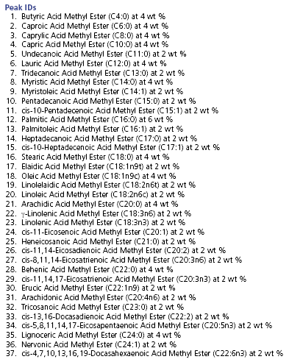
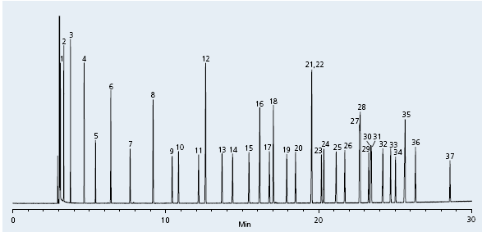
Ідентифікація жирних кислот
Хроматограмма стандартної суміші жирних кислот Supelco TM 37 Component FAME Mix, 100mg Neat

Slide 12
Визначення стеролового спектру – другий з найбільш ефективних методів встановлення фальсифікації рослинних олій.
На відміну від тваринних жирів, у складі яких присутні зоостероли (холестерин, дегідростерин, 5α- холестан), для рослинних олій характерна наявність фітостеролів (кампостерол, стігмастерол, брасікостерол, сітостерол, авено-стерол).
Найменування рослинної олії | Вміст ізомерів стеринів, %
 | Холе-стерол | Брасика-стерол | Кампа-стерол | Стигма-стерол | β-сито-стерол | Δ5- Авено-стерол | Δ7- Стигма-стерол | Δ7- Авено-стерол
Пальмова олія | 2,6-6,7 | - | 18,7-27,5 | 8,5-13,9 | 50,2 - 62,1 | до 2,8 | 0,2-2,4 | до 5,1
Ріпакова олія | - | 12,0 - 13,0 | 30,0-33,0 | 0,4-0,6 | 49,0 - 55,0 | 1,0-2,0 | - | -
Соняшникова олія | до 0,7 | до 0,2 | 7,0-13,0 | 7,0-12,0 | 56,0 - 65,0 | 1,5-7,0 | 7,0-24,0 | 3,0-6,5
Кукурудзяна олія | 0,2-0,6 | до 0,2 | 18,6-24,1 | 4,3-7,7 | 54,8 - 66,6 | 4,2-8,2 | 1,0-4,2 | 0,7-2,7
Оливкова олія | до 0,5 | до 0,1 | до 4,0 | до 4,0 | 75,0 - 80,0 | 4,0-14,0 | до 0,5 | -
Соєва олія | 0,6-1,4 | до 0,3 | 15,8-24,2 | 15,9 - 19,1 | 51,7 - 57,6 | 1,9-3,7 | 1,4-5,2 | 1,0-4,6
*CODEX STAN 210-1999

Slide 13
Газохроматографічний аналіз стеролового спектру
ФІТОСТЕРОЛИ (брасікостерол, сітостерол, кампостерол, стігмастерол)
ЗООСТЕРОЛИ (холестерол, дегідростерол)

Slide 14
Газохроматографічний аналіз стеролового спектру
ДСТУ ISO 6799-2002. Жири та олії тваринні. Визначення складу стеринової фракції. Газохроматографічний метод.
Принцип методу:
Лужний гідроліз
Екстракція неомилювальних речовин діетиловим ефіром
Відокремлення стеринів від інших неомильних речовин методом ТШХ
Утворення силілових ефірів стеринів
Ідентифікація речовин
Інтерпретація результатів
Аналіз проводиться на газовому хроматографі з полум'яно-іонізаційним детектором при використанні високополярної капілярної колонки SAC -5 Capillary Column 30m*0.25mm*0.25µm film thickness (Supelko)

Slide 15
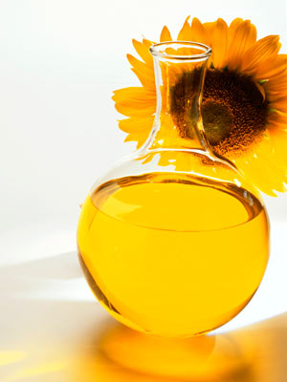
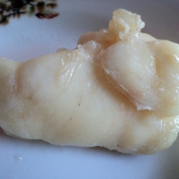
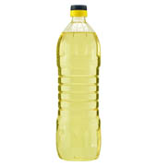
Фальсифікація української соняшникової олії курячим жиром
Особливу тривогу викликала неофіційна інформація про фальсифікацію української соняшникової олії курячим жиром від потенційних європейських імпортерів.
Фальсифікат
Для встановлення даної фальсифікації проводяться методи ідентифікації, згідно існуючої зарубіжної та вітчизняної нормативної документації, використовуючи сучасне аналітичне обладнання.
Так як жирнокислотний склад курячого жиру збігається з жирнокислотним складом соняшникової олії і обмежується значним коливанням, тому визначення домішок курячого жиру в соняшниковій олії не є можливим, що значно ускладнює процес виявлення домішок при їх утриманні до 20-30%.
Для виявлення в соняшниковій олії домішок жирів тваринного походження є необхідність визначення стеринової фракції з метою визначення вмісту холестерола.
В якості додаткового методу при ідентифікації може бути використаний аналіз їх тригліцеридного складу.

Slide 16
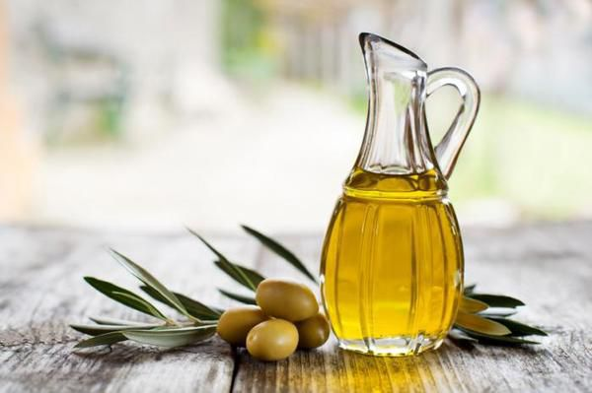
Оливкова олія
Оливкова олія відрізняється від інших видів олій більш високою засвоюваністю. Це пов'язано з тим, що близько 70% жирних кислот оливкової олії становить олеїнова кислота.
Має жовчогінну дію, використовується як складова частина дієти для профілактики серцево-судинних захворювань, широко застосовується в косметичній і фармацевтичній промисловості. Оливкова олія має приємний смак і запах. Колір кращих сортів олії від світло - жовтого до золотисто - жовтого, нижчих - з зеленуватим відтінком, обумовлений пігментами групи хлорофілу. Колір олії залежить від сорту оливок, а також від того, на якому етапі зрілості вони були зібрані

Slide 17
Згідно Реєстр. CE2568 / 91 і Реєстр. CE1989 / 03 Директив Європейського Співтовариства 136/66 / CEE, розрізняють наступні категорії оливкових олій:
Olio extravergine di oliva, отримана шляхом механічної екстракції, кислотність якої повинна бути нижче 0,8% (виражена у вигляді процентного вмісту у вазі кислотності олеїнової кислоти);
Olio vergine di oliva, отримана шляхом механічної екстракції, кислотність може досягти 2%;
Olio vergine di oliva lampante, оливкова олія прозоро-світиться, отримана шляхом механічної екстракції, яка має високу кислотність або інші органічні дефекти;
Olio di oliva rettificato, оливкова олія очищена, отримана шляхом хімічного очищення масла оlio vergine di oliva lampante, олія прозоро-світиться. Мета цього очищення - зниження кислотності, що призводить до втрати фенологічних характеристик;
Olio di oliva, оливкова олія, суміш оli rettificati – очищеної олії і oli vergini- оливкової олії. Кислотність не повинна перевищувати 1%;
Olio di sansa di oliva greggio –олія з вичавків сирих оливок за допомогою хімії;
Olio di sansa di oliva rettificato, олія з вичавків очищеної олії, олія з вичавків сирих оливок за допомогою хімії піддається ще одному хімічному очищенню;
Olio di sansa di oliva – суміш олії з вичавків очищеної олії і чистої олії оlio vergine;
Pure olive oil. Олії Pure olive oil або Olive oil зазвичай є сумішшю очищеної і натуральної олії;
Olive-pomace oil − являє собою очищену макухову олію, іноді змішану з натуральним;
Lampante oil (лампова олія) − оливкова олія, не призначена для вживання в їжу. Застосовується в промислових потребах.

Slide 18
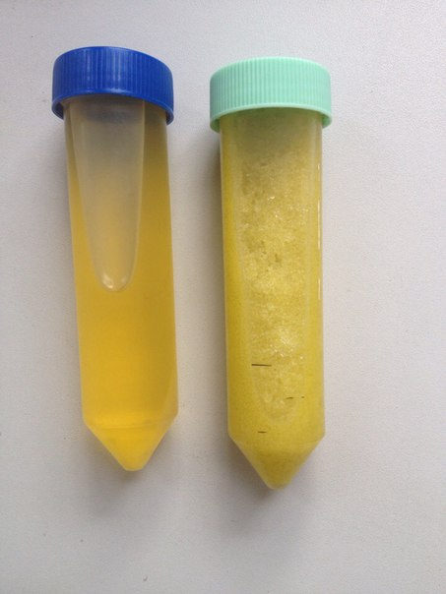
Фальсифікація оливкової олії та методи її встановлення
Нині часто з'являються підробки оливкової олії. Найбільш поширеним видом фальсифікації оливкової олії є повна або часткова заміна її іншим видом олії з додаванням оливкового концентрату та ароматизаторів, а також заміна Extra Virgin на менш чистим видом олії.
Встановити фальсифікацію оливкової олії можна наступним чином:
За жирнокислотним складом - порівнюючи отриманні данні газохроматографічного аналізу з аналогічними показниками для даної рослинної олії згідно нормативного документа ( ДСТУ 5065-2008 та CODEX STAN 210-1999);
За стероловим складом - порівнюючи отриманні данні газохроматографічного аналізу з аналогічними показниками для даної рослинної олії згідно нормативного документа (CODEX STAN 210-1999);
Холодний тест – поставити олію в холодильник. Справжня олія застигне через 15 хвилин при температурі +5-0°С. Крісталлізуючись, олія блідне, з'являється осад, який при кімнатній температурі знову зникає. Це відбувається за рахунок вмісту в оливковій олії певного відсотку твердих жирів. Якщо вона не побіліла, значить замість оливкової в пляшці більш дешева соняшникова, ріпакова або кукурудзяна.
1
2
1 проба – фальсифікат,
2 проба - натуральна оливкова олія
Заміну оливкової олії Extra Virgin на менш чистим видом встановлюють згідно - Regulation (EEC) No 2568/91 on the characteristics of olive oil and olive-residue oil and on the relevant methods of analysis.

Slide 19
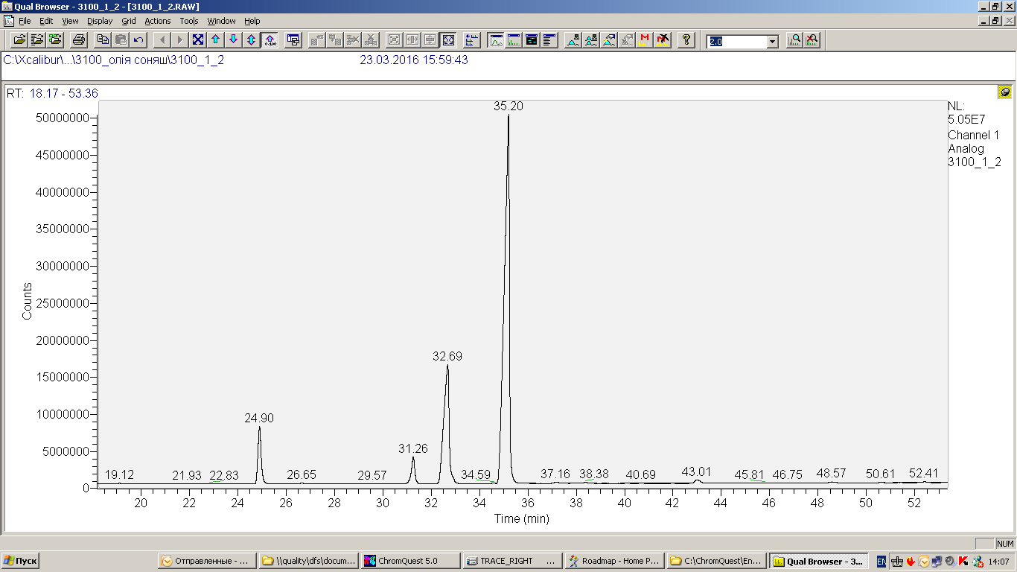
Соняшникова олія
RT (час виходу піків) | Component Name (номенклатура кислоти) | Area (площа) | Area % (відсоток площі)
19.12 | С14:0 | 851653.88 | 0.08
24.9 | С16:0 | 73409478.44 | 6.57
26.65 | С16:1 | 1278753.8 | 0.12
31.26 | С18:0 | 37099220.4 | 3.32
32.69 | C18:1n9c | 251756351.9 | 22.55
35.2 | C18:2n6c | 737134271.9 | 66.03
37.17 | C20:0 | 2483797.43 | 0.22
37.89 | С18:3 | 698161.56 | 0.05
38.38 | C20:1 | 1378850.26 | 0.12
43.01 | C22:0 | 7281811.26 | 0.65
46.75 | С22:2n6 | 648646.11 | 0.05
48.57 | C24:0 | 2648930.01 | 0.24
 |  |  | 100.00

Slide 20
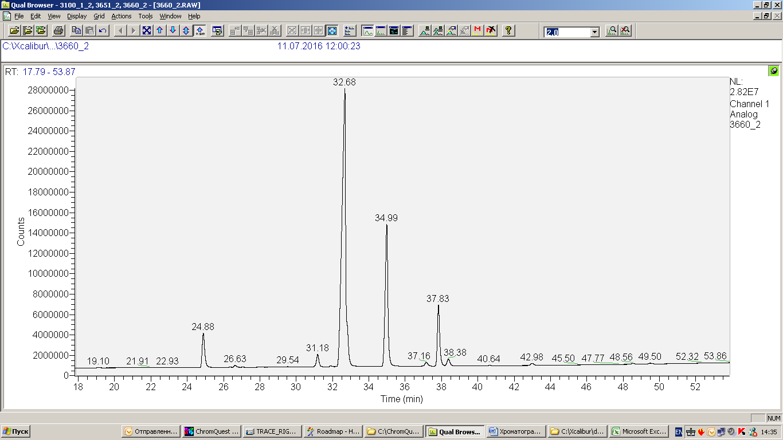
Ріпакова олія
RT (час виходу піків) | Component Name (номенклатура кислоти) | Area (площа) | Area % (відсоток площі)
19.06 | С14:0 | 323639.01 | 0.04
24.82 | С16:0 | 32251569.44 | 5.02
26.56 | С16:1 | 2442262.26 | 0.38
31.10 | С18:0 | 12102536.93 | 1.88
32.59 | C18:1n9c | 389409600.84 | 60.59
34.89 | C18:2n6c | 140679202.98 | 21.89
37.08 | C20:0 | 4430239.65 | 0.69
37.74 | C18:3 | 49707293.40 | 7.73
38.30 | C20:1 | 6457973.36 | 1.02
42.92 | C22:1n9 | 2628180.63 | 0.41
46.51 | C22:2n6 | 3061.70 | 0.00
48.49 | C24:0 | 970411.45 | 0.15
49.45 | C24:1 | 1297444.32 | 0.20
 |  |  | 100.00

Slide 21
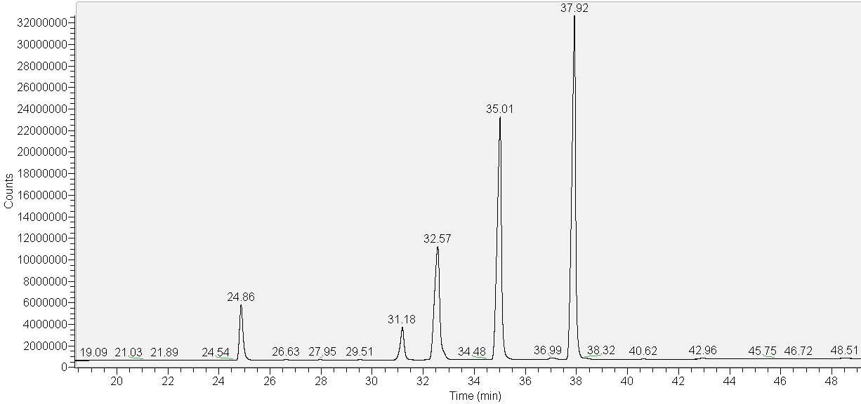
Льняна олія
RT (час виходу піків) | Component Name (номенклатура кислоти) | Area (площа) | Area % (відсоток площі)
24.86 | С16:0 | 50122684.03 | 6.14
26.62 | С16:1 | 632038.85 | 0.08
31.18 | С18:0 | 32723903.72 | 4.01
32.57 | C18:1n9c | 153903324.15 | 18.86
35.01 | C18:2n6c | 266259858.55 | 32.63
37.92 | С18:3 | 310946314.65 | 38.10
42.95 | C22:0 | 1337081.28 | 0.16
43.32 | С22:1n9 | 188443.19 | 0.02
 |  |  | 100.00

Slide 22
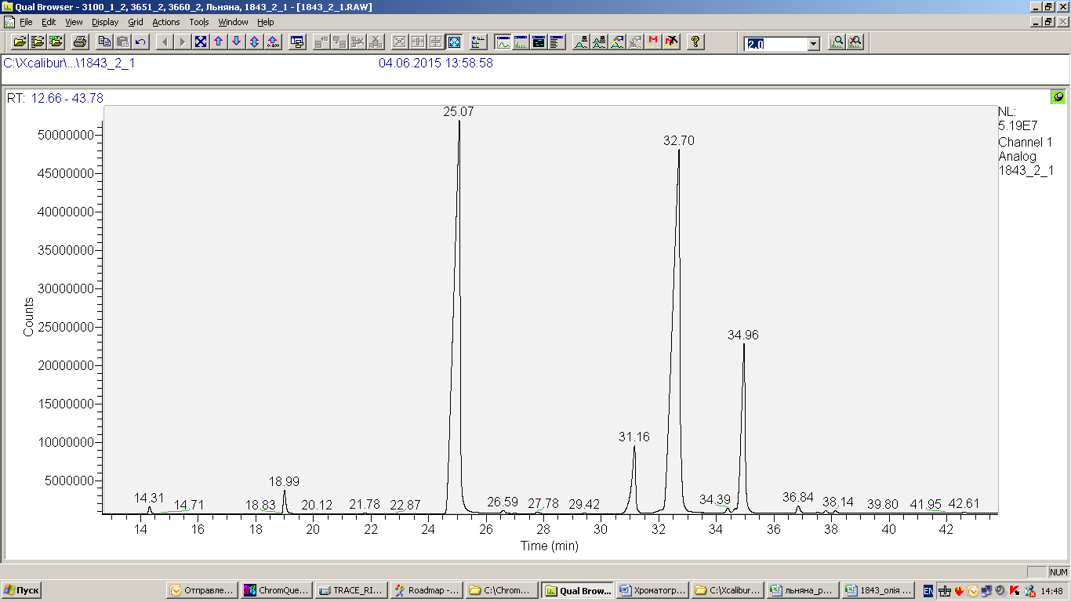
Пальмова олія
RT (час виходу піків) | Component Name (номенклатура кислоти) | Area (площа) | Area % (відсоток площі)
14.31 | С12:0 | 5437468.16 | 0.27
18.99 | С14:0 | 19890770.50 | 1.00
25.07 | С16:0 | 799212162.15 | 40.07
26.59 | С16:1 | 2850556.63 | 0.14
27.78 | С17:0 | 1724095.35 | 0.09
31.16 | С18:0 | 87897291.74 | 4.41
32.70 | C18:1n9c | 851032795.31 | 42.67
34.96 | C18:2n6c | 214180152.66 | 10.74
36.84 | C20:0 | 8057347.44 | 0.40
38.14 | C20:1 | 2292857.06 | 0.11
39.79 | С18:3n3 | 581300.48 | 0.03
42.61 | C22:0 | 1429930.60 | 0.07
 |  |  | 100.00

Slide 23
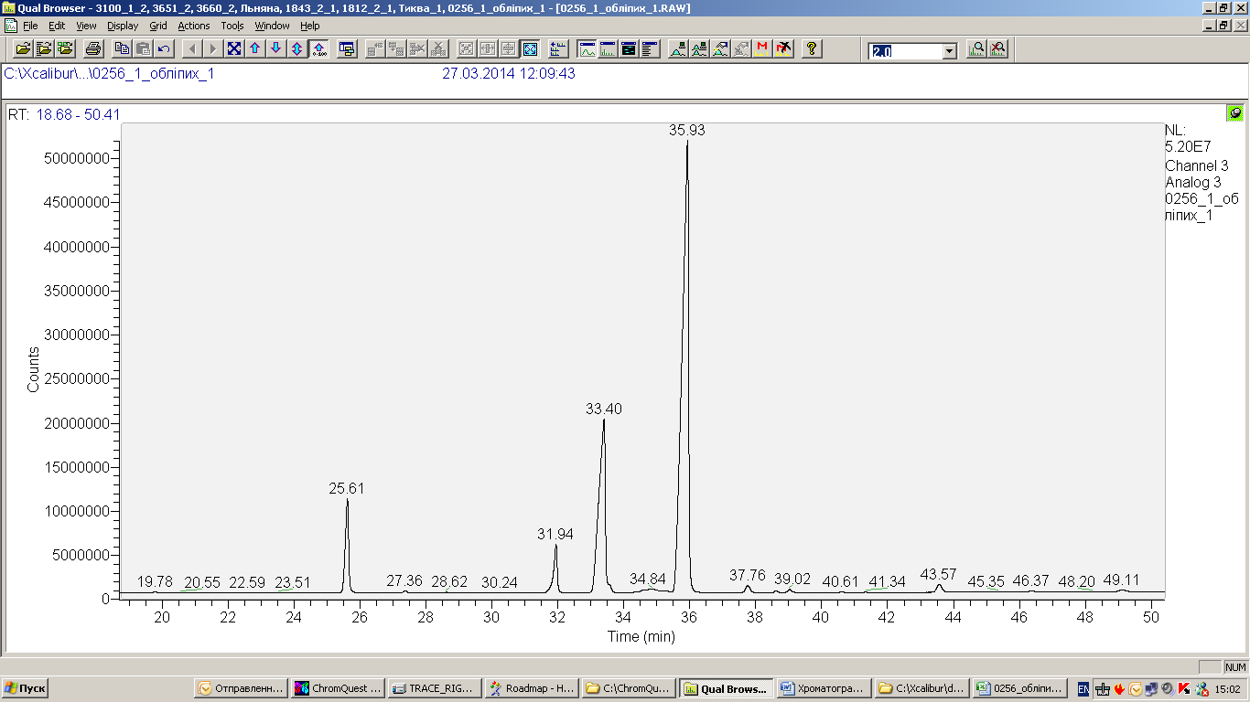
Обліпихова олія
RT (час виходу піків) | Component Name (номенклатура кислоти) | Area (площа) | Area % (відсоток площі)
19.78 | С14:0 | 754205.51 | 0.10
22.59 | С15:0 | 125617.25 | 0.02
25.61 | С16:0 | 72802916.50 | 9.68
27.36 | С16:1 | 1572773.20 | 0.21
28.62 | С17:0 | 362028.91 | 0.05
30.24 | С17:1 | 229532.02 | 0.03
31.94 | С18:0 | 35454247.30 | 4.71
33.40 | C18:1n9c | 190806012.60 | 25.36
35.93 | C18:2n6c | 428912498.40 | 57.01
37.76 | C20:0 | 6700292.20 | 0.89
38.61 | C18:3n6 | 1154966.59 | 0.15
39.02 | C20:1 | 2635742.32 | 0.36
40.61 | С18:3n3 | 308956.13 | 0.04
43.57 | C22:0 | 8338022.10 | 1.11
49.11 | C24:0+C20:5n3 | 2128484.35 | 0.28
 |  |  | 100.00

Slide 24
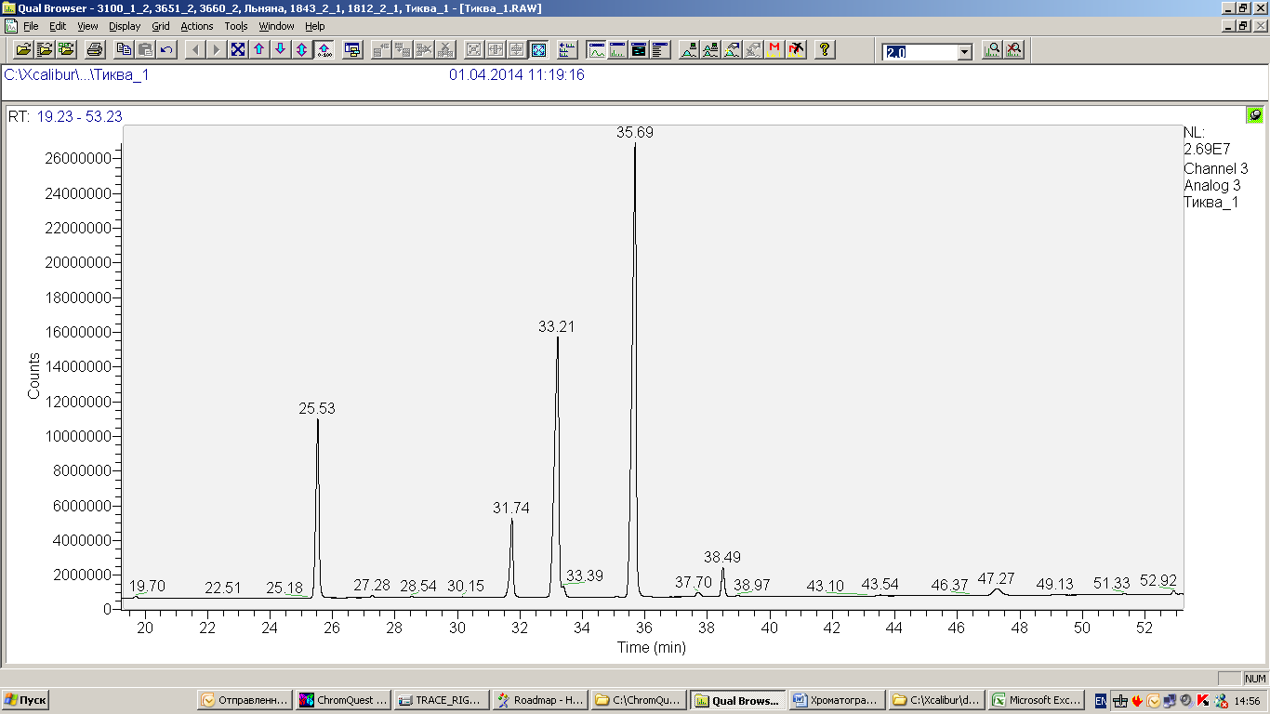
Гарбузова олія
RT (час виходу піків) | Component Name (номенклатура кислоти) | Area (площа) | Area % (відсоток площі)
19.70 | С14:0 | 606298.45 | 0.12
25.53 | С16:0 | 71282272.50 | 14.69
27.28 | С16:1 | 844593.96 | 0.17
28.54 | С17:0 | 545743.50 | 0.11
31.74 | С18:0 | 29580251.90 | 6.09
33.21 | C18:1n9c | 154270390.46 | 31.78
35.69 | C18:2n6c | 210397018.70 | 43.36
37.70 | C20:0 | 2160624.64 | 0.45
38.49 | C18:3n3 | 10686696.43 | 2.20
38.97 | C20:1 | 399171.30 | 0.08
43.54 | C22:0 | 504972.20 | 0.10
47.27 | C22:2 | 4103390.22 | 0.85
 |  |  | 100.00

Slide 25
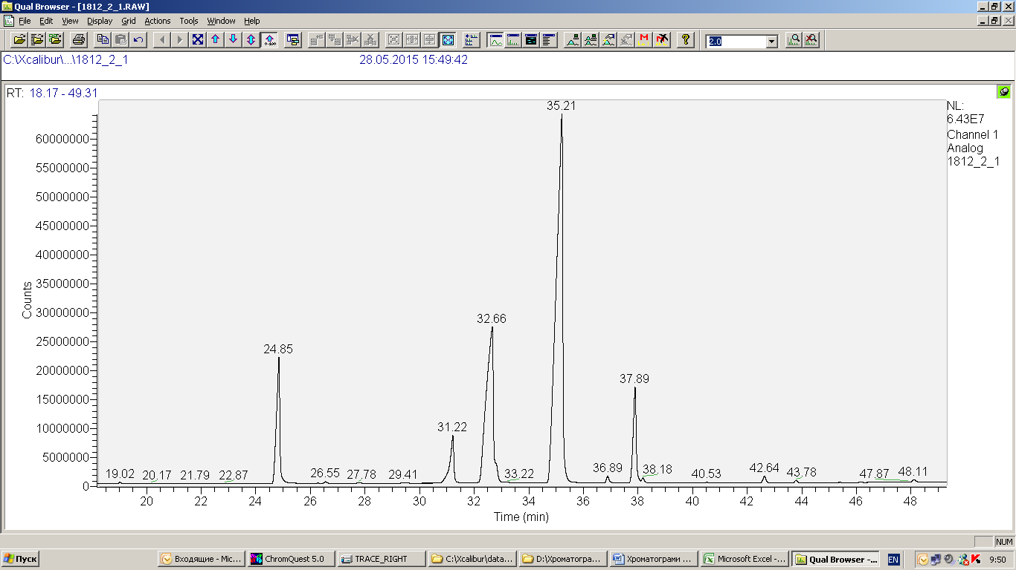
Соєва олія
RT (час виходу піків) | Component Name (номенклатура кислоти) | Area (площа) | Area % (відсоток площі)
19.02 | С14:0 | 1560154.85 | 0.08
24.85 | С16:0 | 190034181.51 | 9.58
26.55 | С16:1 | 1853758.77 | 0.09
31.22 | С18:0 | 84477235.41 | 4.26
32.66 | C18:1n9c | 496201050.27 | 25.09
35.21 | C18:2n6c | 1059269250.87 | 53.29
36.89 | C20:0 | 7934621.98 | 0.40
37.89 | С18:3n3 | 126022797.42 | 6.35
38.18 | C20:1 | 3512671.90 | 0.18
42.64 | C22:0 | 8144628.87 | 0.41
43.78 | C22:1n9 | 2411957.50 | 0.12
48.11 | C24:0 | 3039916.26 | 0.15
 |  |  | 100.00

Slide 26
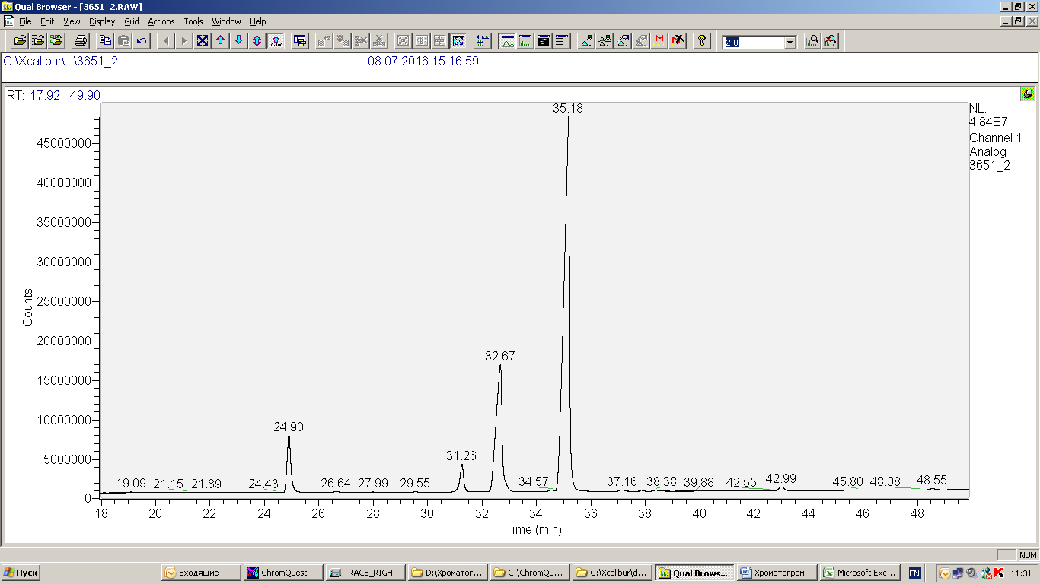
Оливкова олія
RT (час виходу піків) | Component Name (номенклатура кислоти) | Area (площа) | Area % (відсоток площі)
19.09 | С14:0 | 796553.92 | 0.08
24.90 | С16:0 | 71399468.10 | 6.67
26.64 | С16:1 | 981965.09 | 0.09
27.96 | С17:0 | 357570.49 | 0.02
29.55 | С17:1 | 267696.06 | 0.02
31.26 | С18:0 | 35706417.13 | 3.33
32.67 | C18:1n9c | 253400408.50 | 23.68
35.18 | C18:2n6c | 693316252.87 | 64.83
37.16 | C20:0 | 2411613.60 | 0.23
37.86 | C18:3 | 903504.00 | 0.08
38.38 | C20:1 | 1401876.03 | 0.13
42.99 | C22:0 | 7216342.92 | 0.67
48.56 | C24:0 | 1851103.64 | 0.17
 |  |  | 100.00

Slide 27
Component Name | Оливкова | Льняна | Соєва
С14:0 | 0.08 | 6.14 | 0.08
С16:0 | 6.67 | 0.08 | 9.58
С16:1 | 0.09 | 4.01 | 0.09
С17:0 | 0.02 | - | -
С17:1 | 0.02 | - | -
С18:0 | 3.33 | 4.01 | 4.26
C18:1n9c | 23.68 | 18.86 | 25.09
C18:2n6c | 64.83 | 32.63 | 53.29
C20:0 | 0.23 | - | 0.40
C18:3 | 0.08 | 38.10 | 6.35
C20:1 | 0.13 | - | 0.41
C22:0 | 0.67 | 0.16 | 0.12
C24:0 | 0.17 | 0.02 | 0.15
Сума ЖК, % | 100.00 | 100.00 | 100.00

Slide 28
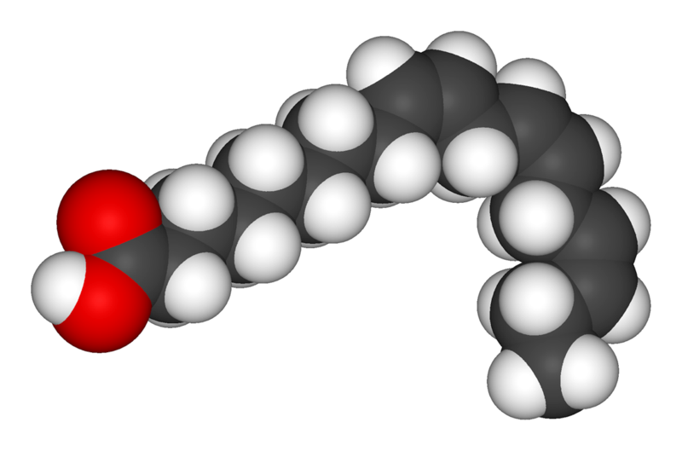
Лінолева кислота та її транс-ізомери Лінолева кислота (С18:2n6) – це одноосновна карбонова кислота з двома ізольованими подвійними зв’язками. За положенням подвійного зв’язку ця кислота відноситься до незамінних поліненасичених жирних кислот родини ω-6.

Slide 30
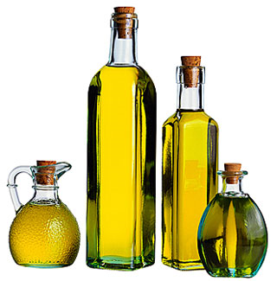
Лінолева кислота присутня також:
кокосова олія – 1,5-2,6%;
касторова олія – 2,0-3,0%;
гірчична олія – 14,5-20,0%;
льняна олія – 15,0-30,0%;
бавовняна олія – 40,0-45,0%;
яловичий жир – 2,0-5,0%;
баранячий жир – 3,0-4,0%;
свинячий жир – 3,0-8,0%.

Slide 31
Роль лінолевої кислоти в організмі:
входить до складу клітинних мембран;
приймає участь в обміні речовин і
синтезі простагландинів,
бере участь у скоротливій діяльності серцевого м’яза та регуляції серцевого тиску;
потрібна для росту і регенерації клітин.
За відсутності цієї кислоти у харчуванні спостерігається припинення росту, некротичні ураження шкіри, зміна проникності капілярів.
При надлишку в організмі виникає атеросклероз та проявляється канцерогенна дія.

Slide 32
При переробці традиційної лінолевої соняшникової олії на маргарин, а також при смаженні з'являються активні транс-ізомери, що спричиняють підвищення вмісту холестерину в крові й можуть бути каталізаторами серцево-судинних і ракових захворювань (так званий «шкідливий холестерин»).
Транс-жири підвищують рівень ліпопротеїнів низької щільності (LDL-C або «поганого холестерину») і знижують рівень
ліпопротеїнів високої щільності
(HDL-C або «хорошого холестерину»),
тим самим удвічі збільшуючи ризик
серцево-судинних захворювань.

Slide 33
Лінолева кислота має чотири геометричних цис- і транс-ізомери
В оліях та жирах природного походження лінолева кислота знаходиться у вигляді:
cis-9,cis-12-octadecadienoic acid,
а при гідрогенізації і окисненні частково переходить у транс-ізомери
cis-9,trans-12-octadecadienoic acid;
trans-9,cis-12-octadecadienoic acid;
trans-9,trans-12-octadecadienoic acid, які можуть мати негативний вплив на здоров’я людини.

Slide 34
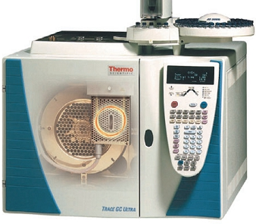
Trace Ultra з полум’яно-іонізаційним детектором та високополярній капілярній колонці SP – 2560 100 m × 0,25mm ID, 0,20μm film згідно ДСТУ ISO 5508-2001
Ідентифікування ізомерів С18:2n6 проводять за допомогою стандартного зразка Linoleic Acid Methyl Ester Isomer Mix (Supelco 47791)
Пробопідготовку зразків для аналізу проводять згідно ДСТУ ISO 5509-2002

Slide 35
Поліненасичені: омега-3, 6, 9 жирні кислоти

Slide 36
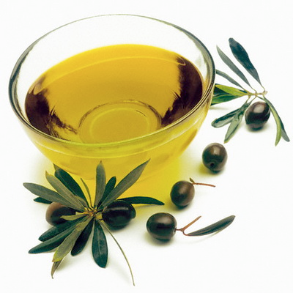
Дякую за увагу
Українська лабораторія якості та безпеки продукції АПК
Наша адреса:
Україна 08162, Києво-Святошинський р-н,
с.м.т. Чабани, вул. Машинобудівників, 7
тел.: (+380 44) 527-89-43
E-mail: receptionsquality.ua

